Slide 1
SOLI I BRZINA KEMIJSKE REAKCIJE

Slide 2
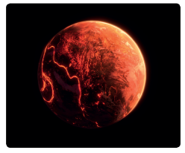
Soli i brzina kemijske reakcije
Pretpostavi ulogu vulkana u davnoj Zemljinoj prošlosti u procesu stvaranja kiselina.
plinovi oslobođeni u praatmosferu otapali su se u vrućoj vodi i stvarali kiseline
u reakciji kiselina sa drugima tvarima nastajale su nove tvari građene od kationa i aniona (kiselinskog ostatka), a nazivamo ih soli
soli su izuzetno rasprostranjene u prirodi te predstavljaju najbrojniju skupinu anorganskih spojeva, a nastaju različitim kemijskim promjenama

Slide 3
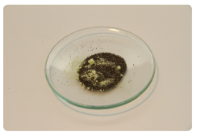
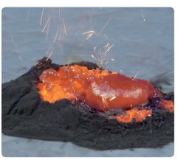
Soli i brzina kemijske reakcije
Opiši promjene do kojih dolazi tijekom žarenja smjese sumpora i željeza u prahu.
Imenuj produkt kemijske reakcije ako znamo da je u njemu željezo dvovalentno.
Kako nazivamo kemijske promjene u kojima iz jednostavnijih tvari nastaju složenije?
Reakcija željeza i sumpora osjetno je sporija ukoliko reaktanti nisu usitnjeni. Što ti to otkriva?
Imenuj vrstu tvari dobivenu miješanjem sumpora i željeza u prahu.
Objasni ulogu užarene bakrene žice.
osim željezova(ll) sulfida sintezom iz elementarnih tvari nastaju i mnoge druge soli
žarenje
metal + nemetal → sol
Fe(s) + S(s) → FeS(s)

Slide 4
Soli i brzina kemijske reakcije
Aktivnost: Poznatim do nepoznatog
Na temelju dosadašnjeg znanja jednadžbom kemijske reakcije prikaži dobivanje niže navedenih soli sintezom iz elementarnih tvari.
Uz tvari stavi oznake agregacijskih stanja.
2Na(s) + Cl₂(g) → 2NaCl(s)
natrijev klorida
magnezijev bromid
aluminijev klorid
Mg(s) + Br₂(l) → MgBr₂(s)
2Al(s) + 3Cl₂(g) → 2AlCl₃(s)

Slide 5
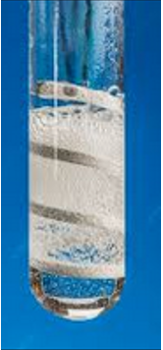
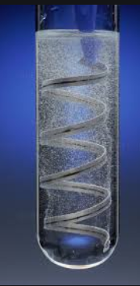
Soli i brzina kemijske reakcije
uzorak magnezija reagira s klorovodičnom i octenom kiselinom
Predloži na koji bi način dokazali da u reakciji metala s kiselinama nastaje sol.
Zašto je reakcija magnezija s klorovodičnom kiselinom brža od reakcije magnezija s octenom kiselinom?
Reagira li magnezij s navedenim kiselinama jednakim brzinama?
Imenuj plinoviti produkt reakcije magnezije s objema kiselinama.
osim vodika, u reakciji magnezija s kiselinama nastaje i odgovarajuća sol koja zaostaje u otopini
metal + kiselina → sol + vodik
Mg(s) + 2HCl(aq) → MgCl₂(aq) + H₂(g)
Mg(s) + 2CH₃COOH(aq) → Mg(OOCH₃) ₂(aq) + H₂(g)
Mg(s) + HCl(aq) Mg(s)+ CH₃COOH(aq)

Slide 6
Soli i brzina kemijske reakcije
SOLI I BRZINA KEMIJSKE REAKCIJE
SOLI
tvari građene od kationa i aniona (kiselinskog ostatka)
nastaju mnogim reakcijama
brzina reakcije ovisi o različitim čimbenicima (veličini čestica, vrsti reaktanata, temperaturi…)
DOBIVANJE SOLI REAKCIJOM METALA I NEMETALA
DOBIVANJE SOLI REAKCIJOM METALA I KISELINE
metal + nemetal → sol
metal + kiselina → sol + vodik

Slide 7
Soli i brzina kemijske reakcije
Vježbaj malo,
nauči puno
Odgovori na pitanja.
1. Među navedenim kemijskim spojevima izdvoji soli.
H₂CO₃(aq) Na₂CO₃(aq) NaOH(aq) CaCO₃(s)
2. Jednadžbom kemijske reakcije prikaži dva načina dobivanja kalijevog klorida.
2K(s) + Cl₂(g) → 2KCl(s)
2K(s) + 2HCl(aq) → 2KCl(aq) + H₂(g)

Slide 8
Soli i brzina kemijske reakcije
Što su soli po kemijskom sastavu?
Imenuj ione od kojih su građene soli: FeCl₂, CaSO₄ , Al(NO₃)₃
Objasni kako na brzinu kemijske reakcije utječe:
a) veličina čestica
b) temperatura
Navedi neke načine dobivanja soli.

Slide 9
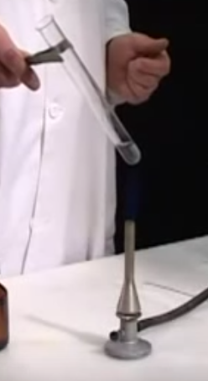
Soli i brzina kemijske reakcije
u reakciji nekih oksida metala i kiseline nastaju sol i voda
oksid metala + kiselina → sol + voda
Jednadžbom kemijske reakcije prikaži reakciju bakra s navedenim kiselinama znajući da se valencija bakra tijekom reakcije ne mijenja.
Opiši razlike u reakcijama bakrovog(ll) oksida s klorovodičnom i octenom kiselinom.
Zašto u reakciji oksida metala s kiselinom nastaje voda, a ne vodik?
bakrov(ll) oksid i octena kiselina reagiraju sporo, a reakcija se može ubrzati zagrijavanjem
CuO(s) + 2HCl(aq) → CuCl₂(aq) + H₂O(l)
CuO(s) + 2CH₃COOH(aq) → Cu(OOCH₃) ₂(aq) + H₂O(l)

Slide 10
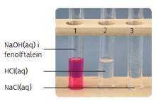
Soli i brzina kemijske reakcije
reakcijom dviju opasnih kemikalija poput natrijeve lužine i klorovodične kiseline, nastat će neutralna vodena otopina natrijevog klorida
reakcija kiseline i lužine naziva se neutralizacija jer oksonijevi ioni reagiraju s hidroksidnim ionima i nastaje voda
neutralizacija je reakcija kiseline i lužine pri čemu nastaju sol i voda
lužina + kiselina → sol + voda
NaOH(aq) + HCl(aq) → NaCl(aq) + H₂O(l)

Slide 11
Soli i brzina kemijske reakcije
DOBIVANJE SOLI REAKCIJOM OKSIDA METALA I KISELINE
oksid metala + kiselina → sol + voda
DOBIVANJE SOLI REAKCIJOM NEUTRALIZACIJE
neutralizacija je reakcija kiseline i lužine pri čemu nastaju sol i voda
lužina + kiselina → sol + voda

Slide 12
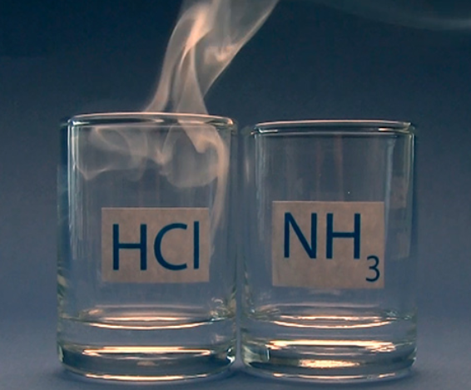
Soli i brzina kemijske reakcije
približi li se čaša koja sadrži koncentriranu klorovodičnu kiselinu čaši s vodenom otopinuom amonijaka, brzo se pojavi „bijeli dim” soli koju nazivamo amonijev klorid
amonijeve soli ne sadrže metalni kation već tzv. amonijev ion, NH₄⁺
U kojem su agregacijskom stanju reaktanti ove reakcije?
Napiši formulu amonijevog klorida.
NH₄Cl
amonijev klorid trivijalno se naziva salmijak, a koristi se u mnogobrojne svrhe (u proizvodnji umjetnih gnojiva, kao aditiv u prehrambenim proizvodima i dr.)

Slide 13
Soli i brzina kemijske reakcije
Vježbaj malo,
nauči puno
UDŽBENIK, str. 85., zadatci 3., 6., 7., 11.

Slide 14
Soli i brzina kemijske reakcije
Nabroji načine dobivanja soli.
Imenuj ione od kojih su građene soli: CaCl₂, Na₂SO₄ , Fe(NO₃)₃
Kemijskom jednadžbom prikaži reakciju:
a) kalcijevog oksida i sumporne kiseline,
b) kalijevog hidroksida i dušične kiseline.
Nabroji svojstva natrijevog klorida koja poznaješ.
Predloži nazive sljedećih soli: FeCl₂, CaSO₄ , Al(NO₃)₃

Slide 15
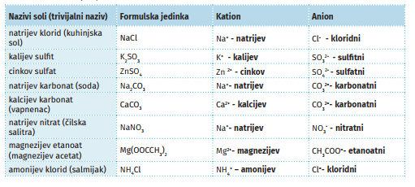
Soli i brzina kemijske reakcije
IMENOVANJE SOLI
kemijski naziv soli tvori se od imena kationa i imena aniona (kiselinskog ostatka) u njezinu sastavu

Slide 16
Soli i brzina kemijske reakcije
Vježbaj malo,
nauči puno
U bilježnicu odgovori na pitanja.
Imenuj sljedeće soli:
a) Ca(NO₃)₂ __________________ b) AlBr₃ ___________________
Kemijskom formulom prikaži formulsku jedinku:
a) magnezijevog nitrata_____ b) kalijevog sulfata ______
kalcijev nitrat
aluminijev bromid
Mg(NO₃)₂
K₂SO₄

Slide 17
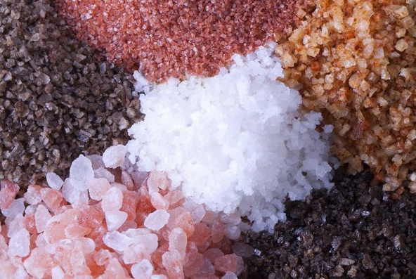
Soli i brzina kemijske reakcije
zbog čvrstih veza iona u kristalu soli u čvrstom stanju ne vode električnu struju
neke su soli otrovne, većinom soli teških metala poput olova, bakra, žive i dr. jer uzrokuju zgrušavanje proteina
vodene otopine soli dobri su vodiči električne struje (tzv. elektroliti)
soli koje su netopive u vodi ne provode električnu struju
Zašto su vodene otopine soli dobri vodiči električne struje?
Navedi još neke čimbenike koji uzrokuju zgrušavanje proteina.

Slide 18
Soli i brzina kemijske reakcije
IMENOVANJE SOLI
kemijski naziv soli tvori se od imena kationa i imena aniona (kiselinskog ostatka) u njezinu sastavu
SVOJSTVA SOLI
čvrsto agregacijsko stanje, kristalna građa
netopive soli ne provode električnu struju dok su topive dobri vodiči
soli teških metala poput olova, bakra i žive su otrovne

Slide 19
Soli i brzina kemijske reakcije
Aktivnost: Samo pet minuta
Uz pomoć teksta u udžbeniku na str. 81. odgovori na pitanja o natrijevom kloridu.
Nabroji prirodna nalazišta natrijevog klorida.
Zašto se soli za ljudsku prehranu dodatno jodiraju?
Koje su posljedice prekomjerne konzumacije natrijevog klorida?

Slide 20
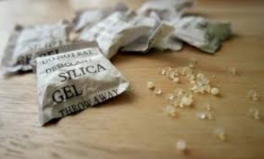
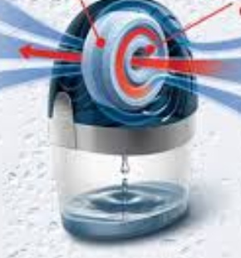
Soli i brzina kemijske reakcije
soli koje u svom sastavu sadržavaju vodu nazivamo HIDRATNE SOLI
primjer takve soli kojeg već dobro poznajemo je modra galica čiji je kemijski naziv bakrov(ll) sulfat pentahidrat
tvari koje upijaju vodu iz zraka nazivamo higroskopne tvari
Navedi loše strane korištenja trivijalnih naziva kemijskih spojeva.
Predloži u koje bi svrhe mogli koristiti higroskopne tvari u svakodnevnom životu.

Slide 21
Soli i brzina kemijske reakcije
Nabroji načine dobivanja soli.
Kemijskom jednadžbom prikaži reakciju:
a) natrijevog oksida i sumporaste kiseline,
b) magnezijevog hidroksida i dušične kiseline.
Imenuj soli dobivene u navedenim reakcijama.
Objasni što su hidratne soli te navedi primjer.
Zašto je opasno kupanje u moru za vrijeme grmljavinskog nevremena?

Slide 22
Soli i brzina kemijske reakcije
Jednadžbama kemijskih reakcija prikaži sva četiri načina nastajanja magnezijeva klorida.
2. Odredi molekulsku formulu spoja u kojem je maseni udio natrija 36.48%, sumpora 25.44% i kisika 38.08%. Relativna molekulska masa spoja iznosi 126.04.
Mg(s) + Cl₂(g)→MgCl₂(s)
Mg(s) + 2HCl(aq)→MgCl₂(aq) + H₂(g)
MgO(s) + 2HCl(aq)→MgCl₂(aq) + H₂O(l)
Mg(OH)₂(aq) + 2HCl(aq)→MgCl₂(aq) + 2H₂O(l)
w(Na)= 36.48%= 0.3648
w(S)= 25.44%= 0.2544
w(O)=38.08%= 0.3808
Mr(spoj)=126.04
N(Na):N(S):N(O)=$\frac{w(Na)}{Ar(Na)}$:$\frac{w(S)}{Ar\left(S\right) }$:$\frac{w(O)}{Ar(O)}$=$\frac{0.3648}{22.99}$:$\frac{0.2544}{32.06}$:$\frac{0.3808}{16.00}$
$\frac{Mr(spoj)}{Mr(Na SO )}$=$\frac{126.04}{126.04 }$=1
/: 0.0079
= 0.0158:0.0079:0.0238
2 3
= 2:1:3
Na₂SO₃
Molekulska formula: Na₂SO₃
magnezijev sulfit
Imenuj ovaj kemijski spoj. ________________________________________
Jednadžbom kemijske reakcije prikaži nastajanje ovog kemijskog spoja neutralizacijom.
Mg(OH)₂(aq) + H₂SO₃(aq)→MgSO₃(aq) + 2H₂O(l)

Slide 23
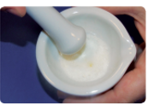
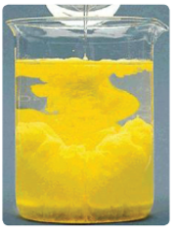
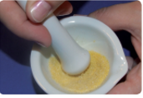
Soli i brzina kemijske reakcije
kalijev jodid i olovov(ll) acetat kemijski reagiraju i nastaje žuti talog olovova(ll) jodida
SPORO
BRZO
Objasni razlog različitih brzina prikazanih reakcija.
Koji sve čimbenici utječu na brzinu kemijske reakcije?
(Prisjeti se i uloge kvasca tijekom alkoholnog vrenja.)
miješanje vodenih otopina
reaktanata
reaktanti u čvrstom stanju

Slide 24
Soli i brzina kemijske reakcije
ČIMBENICI KOJI UTJEČU NA BRZINU KEMIJSKE REAKCIJE
Vrsta reaktanata
Temperatura- povišenjem temperature povećava se brzina kemijske reakcije
Veličina čestica- što su čestice sitnije, brzina je veća jer se povećava reakcijska površina
Broj čestica- povećanjem broja čestica, brzina je veća
Katalizator

Slide 25
Soli i brzina kemijske reakcije
Nabroji čimbenike koji utječu na brzinu kemijske reakcije.
Napiši kemijsku formulu sljedećih ionskih spojeva:
a) kalijevog nitrata,
b) aluminijevog sulfata,
c) željezovog(ll) sulfata heptahidrata.
Kemijskom jednadžbom prikaži dva načina dobivanja spojeva iz prethodnog zadatka pod a) i b).
Nabroji pet spojeva kalcija koje poznaješ. Prikaži ih odgovarajućom kemijskom formulom.

Slide 26
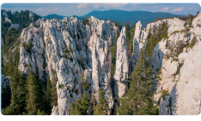
Soli i brzina kemijske reakcije
Postoji li kalcij u prirodi u elementarnom stanju? Obrazloži odgovor.
najrašireniji spoj kalcija u prirodi je kalcijev karbonat, CaCO₃
nalazimo ga u sastavu mnogih planinskih lanaca, mramora, ljušturama šklojkaša, kredi, ljuski jajeta…

Slide 27
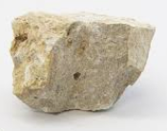
Soli i brzina kemijske reakcije
Nabroji fizikalna svojstva kalcijevog karbonata koja poznaješ.
U čašu sa smjesom kalcijevog karbonata i vode dodalo se par kapi fenolftaleina. Nije se opazila nikakva promjena.
Što nam to govori?
Objasni zašto smjesa usitnjenog kalcijevog karbonata i vode ne vodi električnu struju.

Slide 28
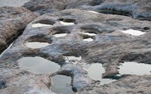
Soli i brzina kemijske reakcije
u prirodi se kalcijev karbonat otapa u vodi bogatoj ugljikovim(lV) oksidom pri čemu nastaje topljivi kalcijev hidrogenkarbonat
Aktivnost: Znam i mogu
Odgovarajućom kemijskom formulom prikaži:
karbonatnu kiselinu b) karbonatni anion
c) hidrogenkarbonatni anion c) kalcijevhidrogenkarbonat
H₂CO₃
CO₃²⁻
HCO₃⁻
Ca(HCO₃)₂

Slide 29
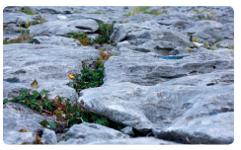
Soli i brzina kemijske reakcije
otapanje kalcijevog karbonata u vodi bogatoj ugljikovim(lV) oksidom možemo prikazati jednadžbom kemijske reakcije
CaCO₃(s) + H₂O(l) + CO₂(g) Ca(HCO₃)₂(aq)
prikazana promjena česta je u prirodi pa gotovo sve prirodne vode sadrže topivi kalcijev hidrogenkarbonat
Objasni zašto većinu prirodnih voda ubrajamo u tzv. tvrde vode.
iz takvih se voda laganim isparavanjem vode ponovo izlučuje ugljikov(lV) oksid i taloži kalcijev karbonat

Slide 30
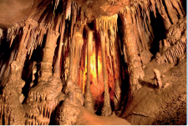
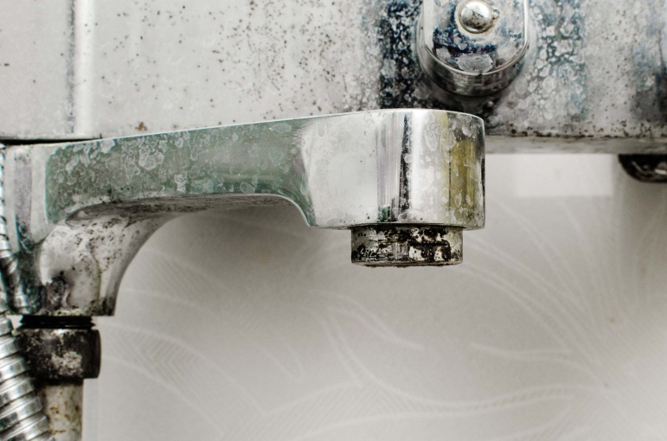
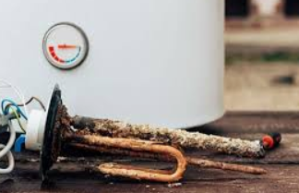
Soli i brzina kemijske reakcije
dokazi navedenih reakcija vidljivi su na brojnim mjestima
Usporedi brzinu izlučivanja kalcijevog karbonata na grijačima bojlera, slavinama u kupaonici te u podzemnim špiljama pri nastanku siga.
Poredaj ih po brzini počevši od najsporije.
Objasni čimbenike koji utječu na brzinu izlučivanja kalcijevog karbonata.

Slide 31
Soli i brzina kemijske reakcije
RB-ZADATCI, str. 45., 46., 47., zadatci 1.-17.

